Slide 1
Modellazione di multi-energy systems
Presentazione attività I anno
XXXV Ciclo di Dottorato
Ingegneria industriale
Energetica e tecnologie industriali ed ambientali innovative
Dottorando:
Pietro Lubello
Tutor:
Prof. Carlo Carcasci
07/10/2020

Slide 2
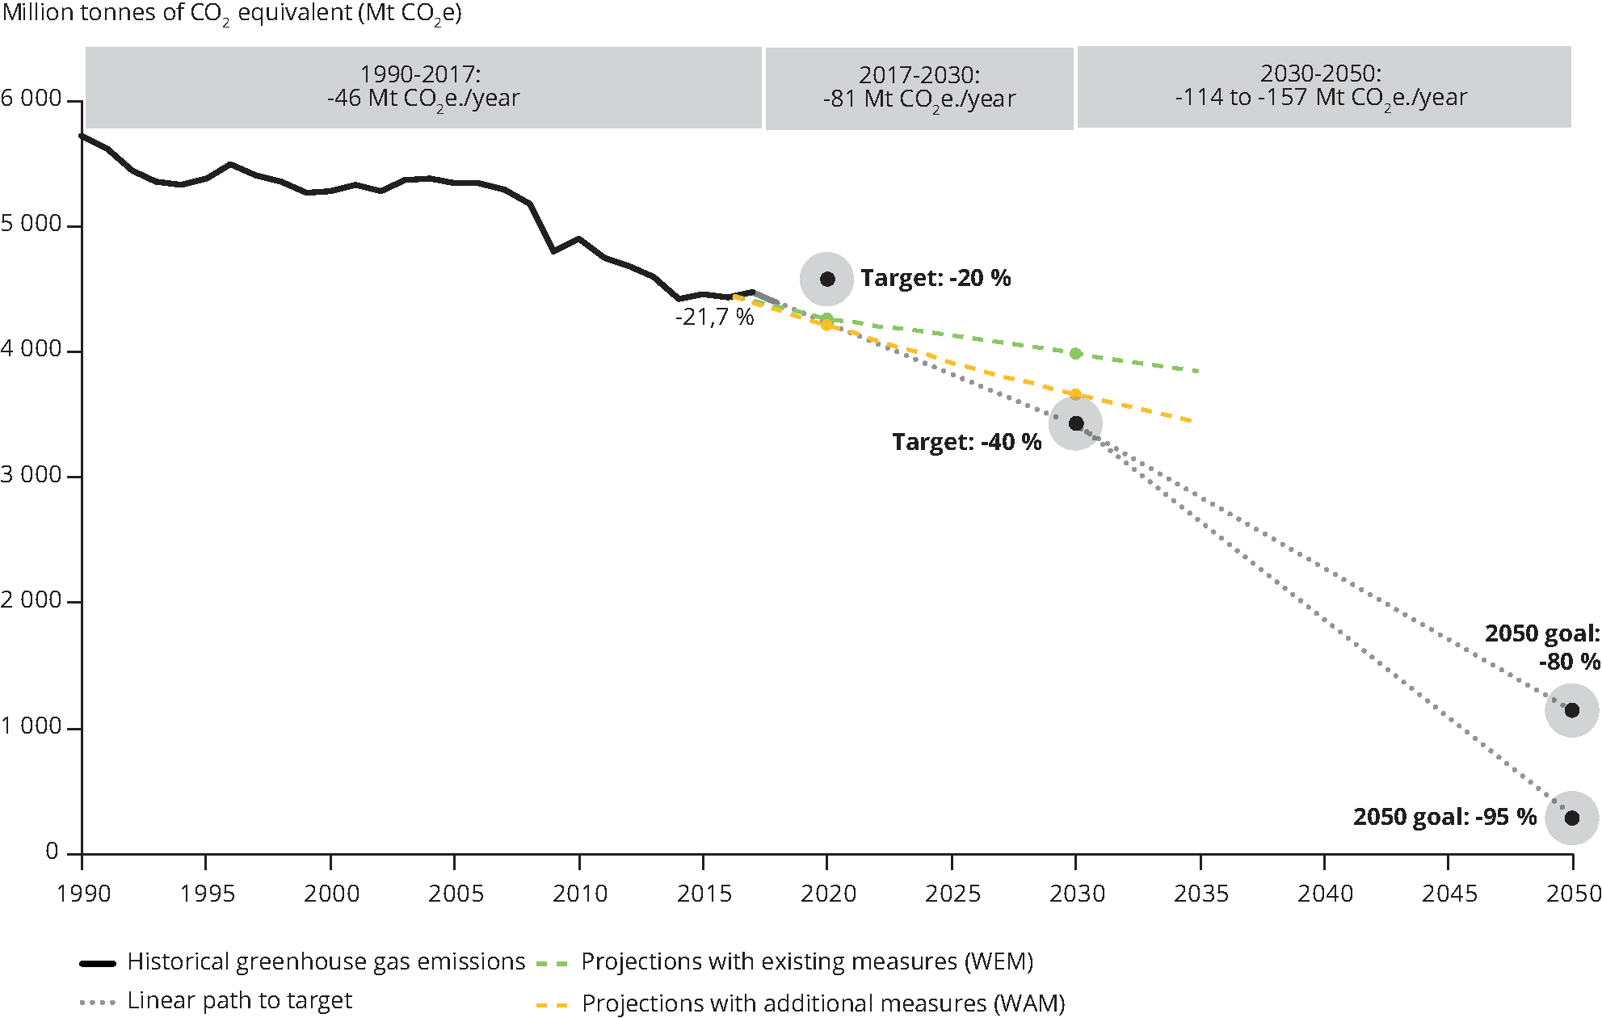
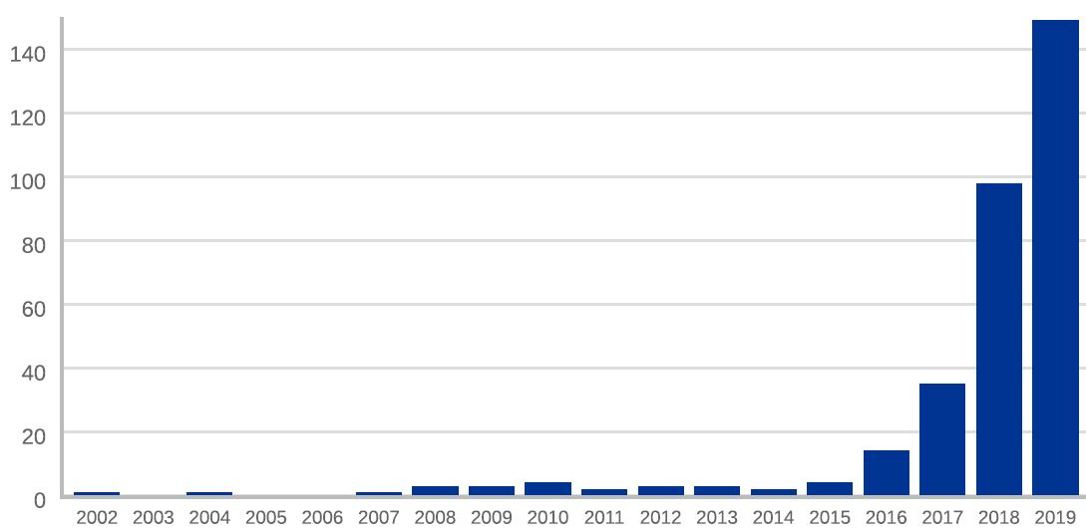
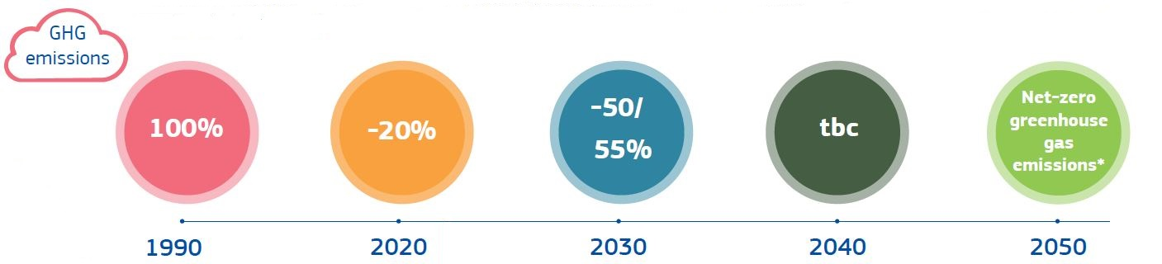
Contestualizzazione
Target europei di riduzione emissioni gas serra
  Aggiornati a -55% entro 2030
Diffusione di fonti di energia distribuite e multi-energy systems
Obiettivo
Creare uno strumento per la valutazione tecno-economica di sistemi energetici basati su fonti rinnovabili distribuite
«multi-energy system» occurences in Web of Science
2002-2019

Slide 3
Multi-energy System Simulator (MESS)
Programma per la simulazione tecno-economica di sistemi energetici
  Modulare
    Per studiare differenti configurazioni
    Basato su una libreria di tecnologie
      Varie tecnologie
      Vari livelli di modellazione per la stessa tecnologia
  Multi-vettore
    Per studiare gli effetti di coupling tra diversi vettori energetici negli smart energy systems
    Rete elettrica, gas, calore
  Open-source
    Prima release nei prossimi mesi
    Pubblicazione su piattaforma Git e Journal dedicati
      e.g. JOSS – Journal of Open Source Software

Slide 4
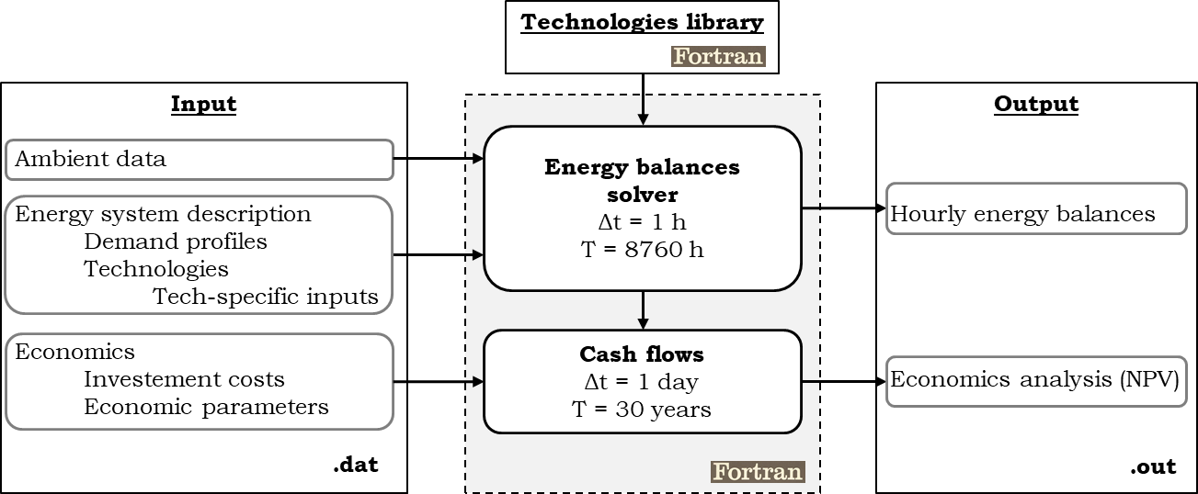
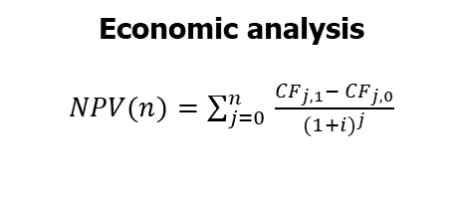
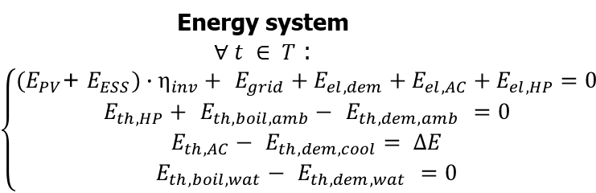
MESS – Struttura
Energy system
$∀ t ∈ T$ :
$$\left\{\begin{aligned}{(E}_{PV}\text{+ }E_{ESS})∙η_{inv}+ E_{grid}+E_{el,dem}+E_{el,AC}+E_{el,HP}=0 \\ E_{th,HP}+ E_{th,boil,amb}− E_{th,dem,amb} =0 \\ E_{th,AC}− E_{th,dem, cool}= ΔE \\ E_{th,boil,wat}− E_{th,dem,wat} =0\end{aligned}\right.$$
Economic analysis
$NPV(n)$ $=\sum_{j=0 }^{n}{\frac{{CF}_{j,1}− {CF}_{j,0}}{{(1+i)}^{j}}}$
Bilanci energetici orari risolti per anno di riferimento (e.g. TMY)
  t = 1 h, T = 8760 h
Valutazione economica (metodo NPV) su periodo di investimento di 30 anni
  Costi di investimento, sostituzione componenti
  Opex, vendita, acquisto energia

Slide 5
MESS – Libreria di tecnologie
Tecnologie | Modellazione
Fotovoltaico | Curva di carico Stima produttività Stima produttiva con η_{inv}
Eolico | Curva di carico Betz Curva di potenza parametrica
Collettore solare | Stima produttività
AC | Copertura carico
Pompa di calore elettrica | Copertura carico
Storage elettrico | Max autoconsumo Max autoconsumo con ageing
Boiler tradizionale | Copertura carico
Prossime tecnologie:
Motori a combustione interna
CHP
Eletrolizzatori (PEM, AEM)
Storage H₂
Celle a combustibile,
Pompe di calore a gas

Slide 6
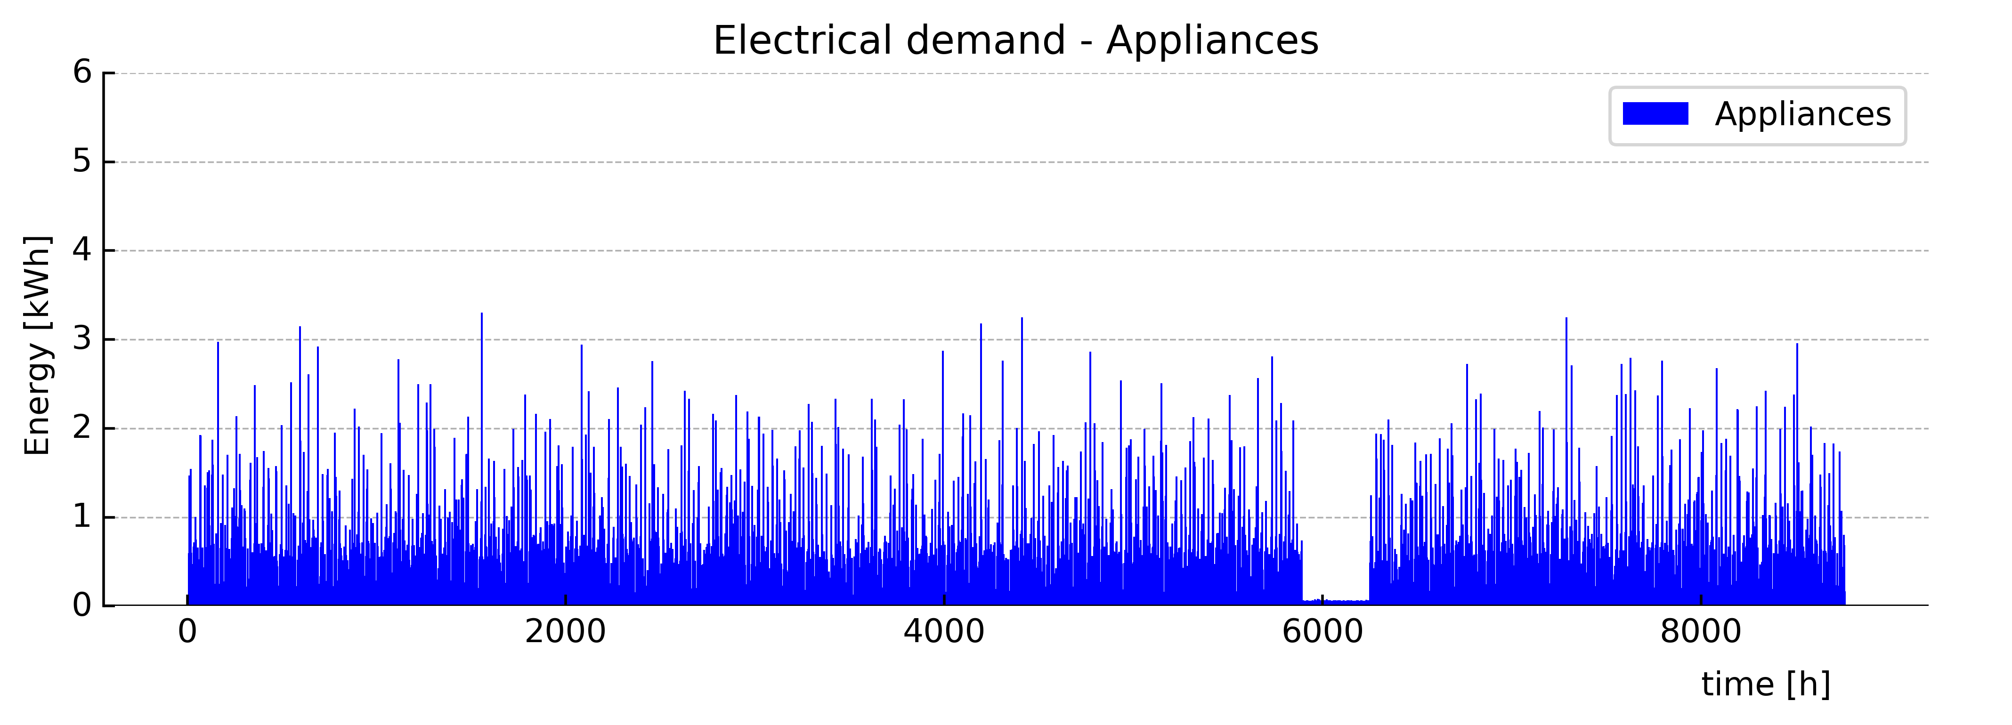
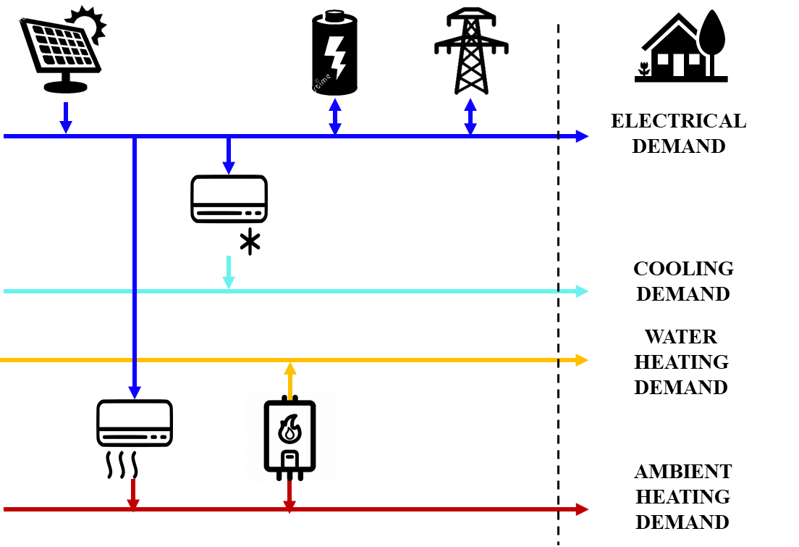
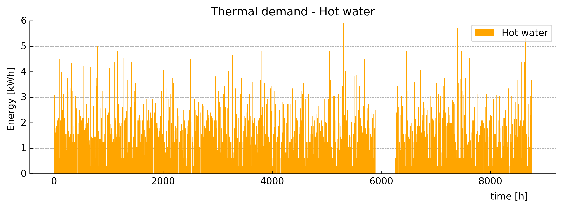
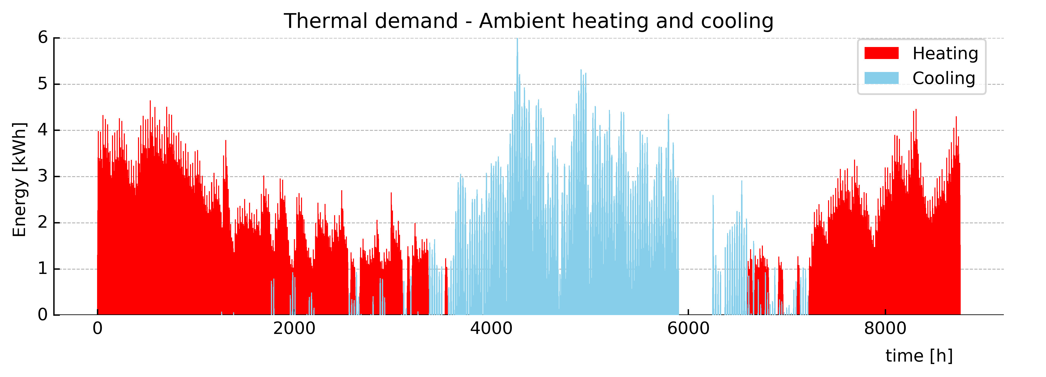
MESS - Output
Caso studio
  Sistema residenziale: PV, storage e PdC
  Dati ambientali ricavati per caso studio in Italia
    MERRA-2 tramite Renewables.ninja
  Curve di domanda ottenute tramite software di simulazione
    LoadProfileGenerator

Slide 7
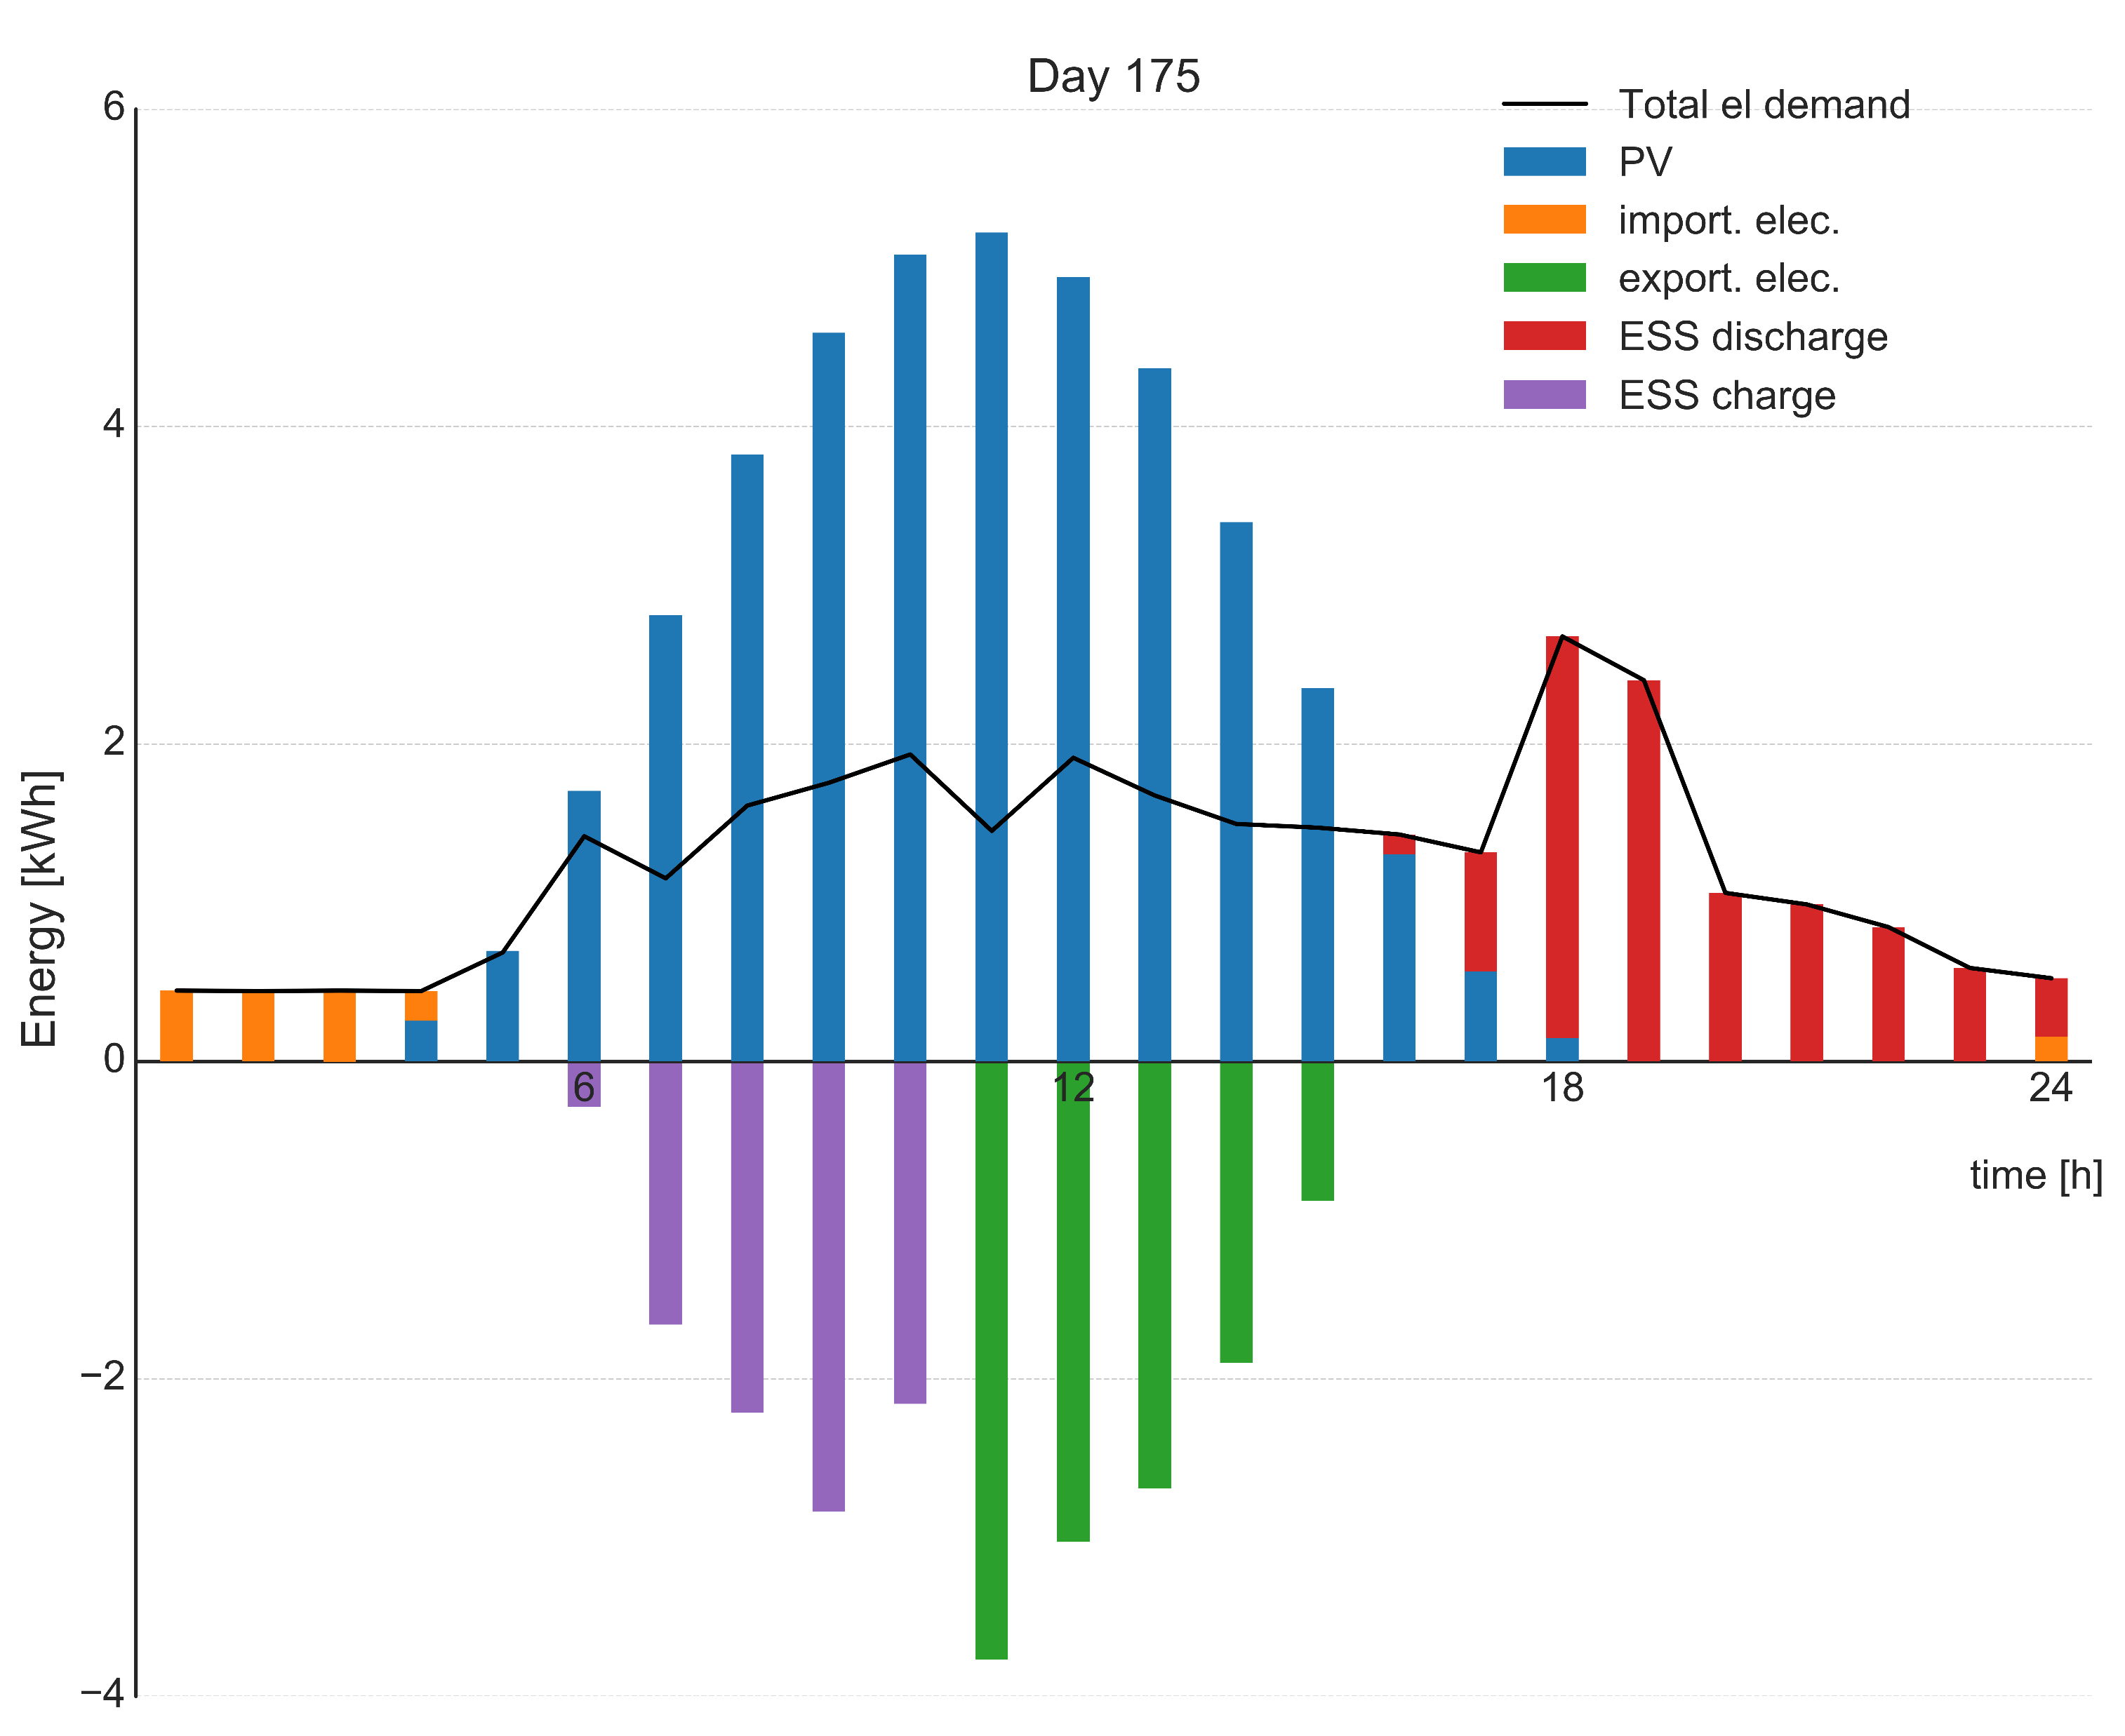
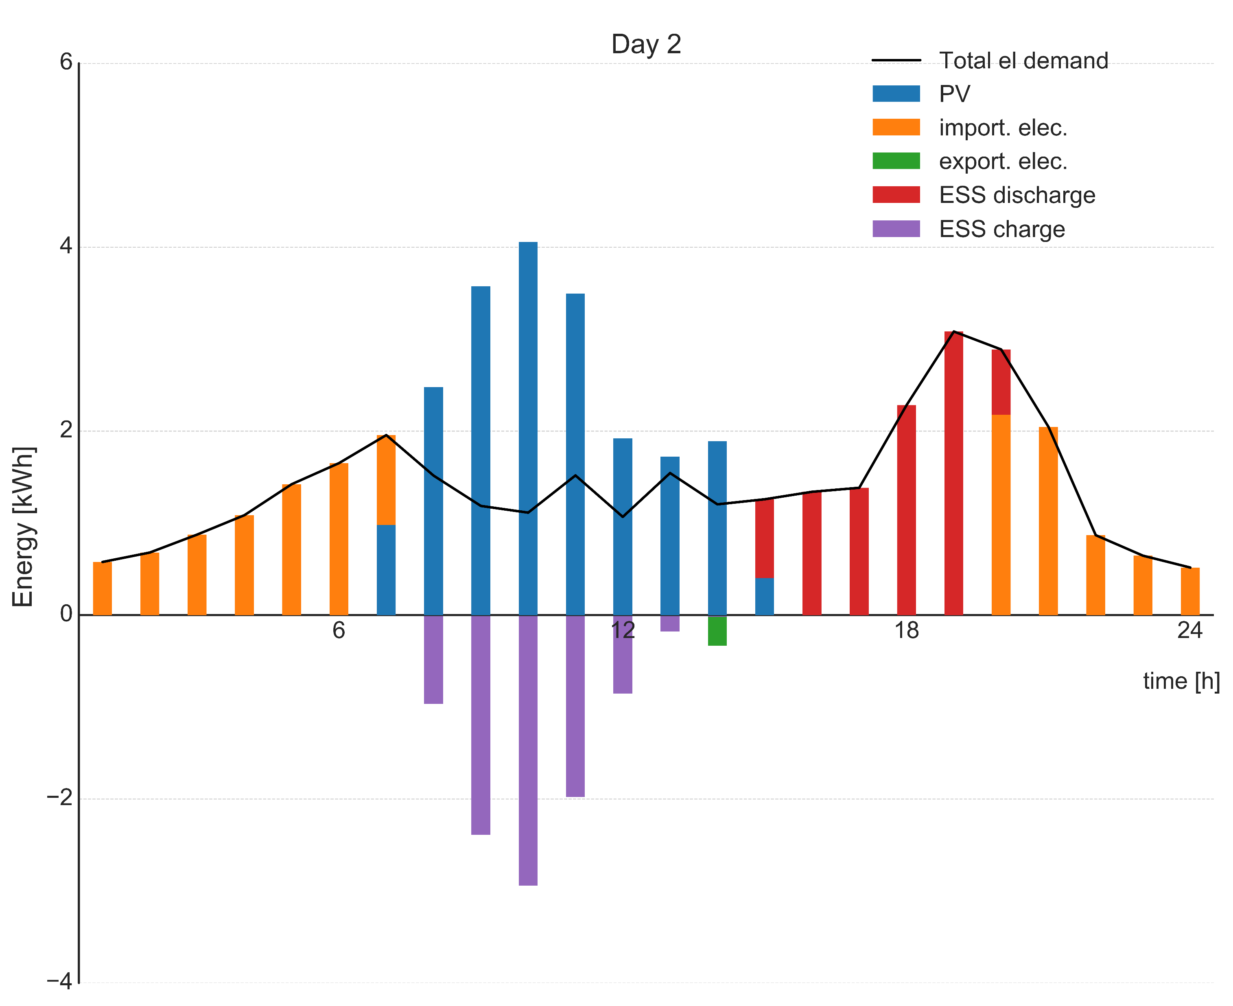
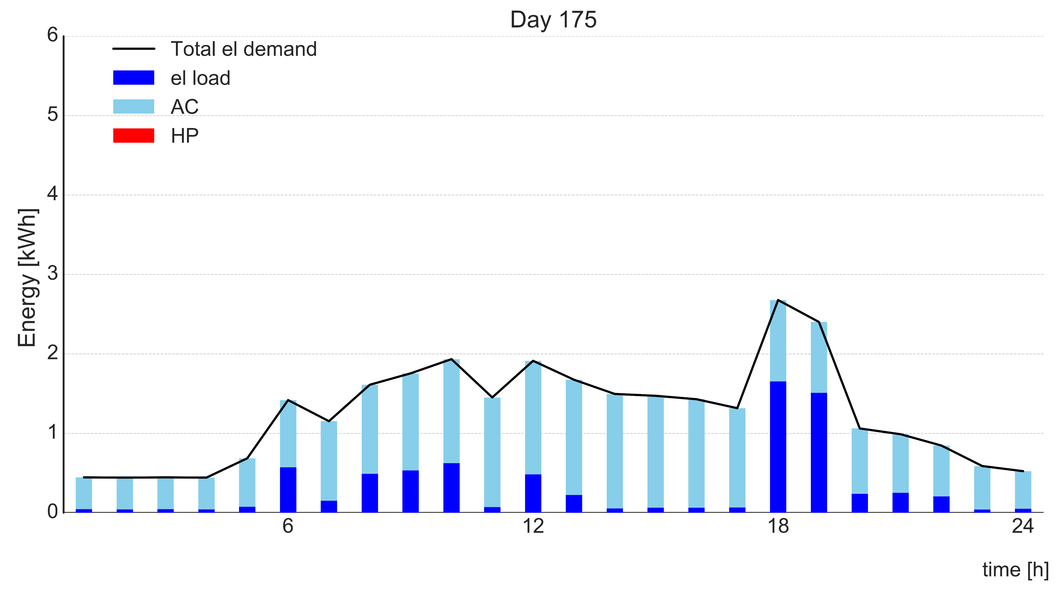
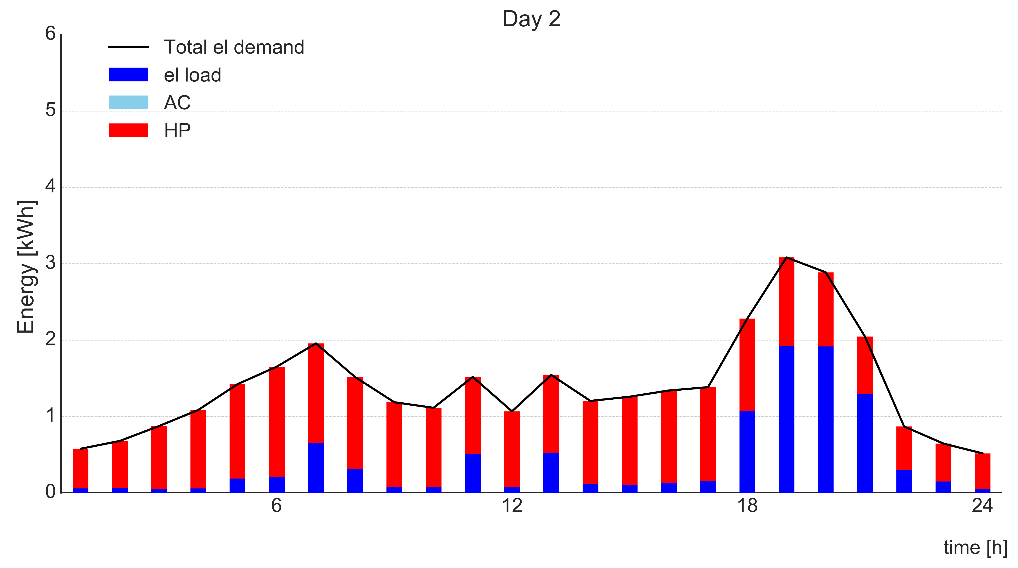
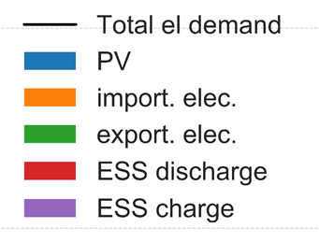
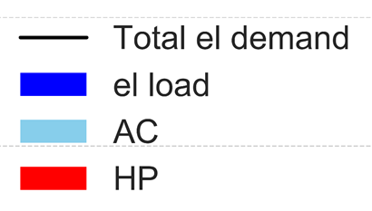
MESS – Output – Bilanci energetici
Bilanci risolti su base oraria nell’arco di un anno
  Confronto tra giornata tipica invernale ed estiva
    Curve risultanti di domanda
    Bilancio risultante di sistema
      Si ricavano energia acquistata, venduta
      Si possono ricavare parametri descrittivi come il Self Consumption Ratio - SCR
Giornata invernale
Giornata estiva

Slide 8
MESS – Output – Analisi economica
Parametri ottenuti da analisi NPV
  Pay Back Period – PBP
  NPV fine investimento – NPV(30)
  Profit index – PI
L’andamento a scalino è dovuto alle sostituzioni dei componenti del sistema
  Batterie – 10 anni, PV, PdC, AC, boiler – 15 anni
NPV(30)
PBP
I₀

Slide 9
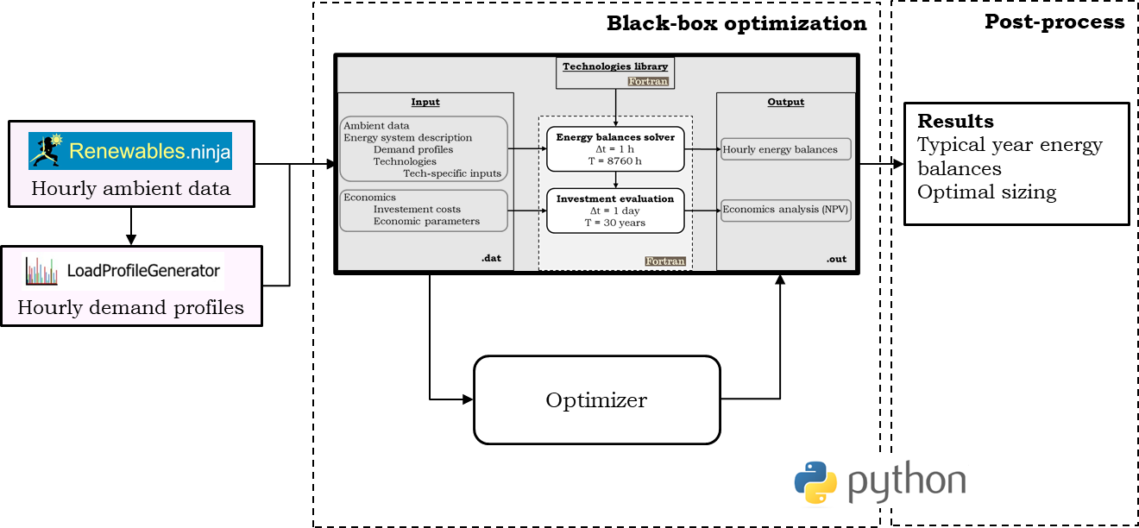
Esempio di applicazione – Ottimizzazione
Il programma può essere utilizzato per l’ottimizzazione di sistemi
  Tramite metodi di ottimizzazione black box
  Si agisce solamente su input ed output

Slide 10
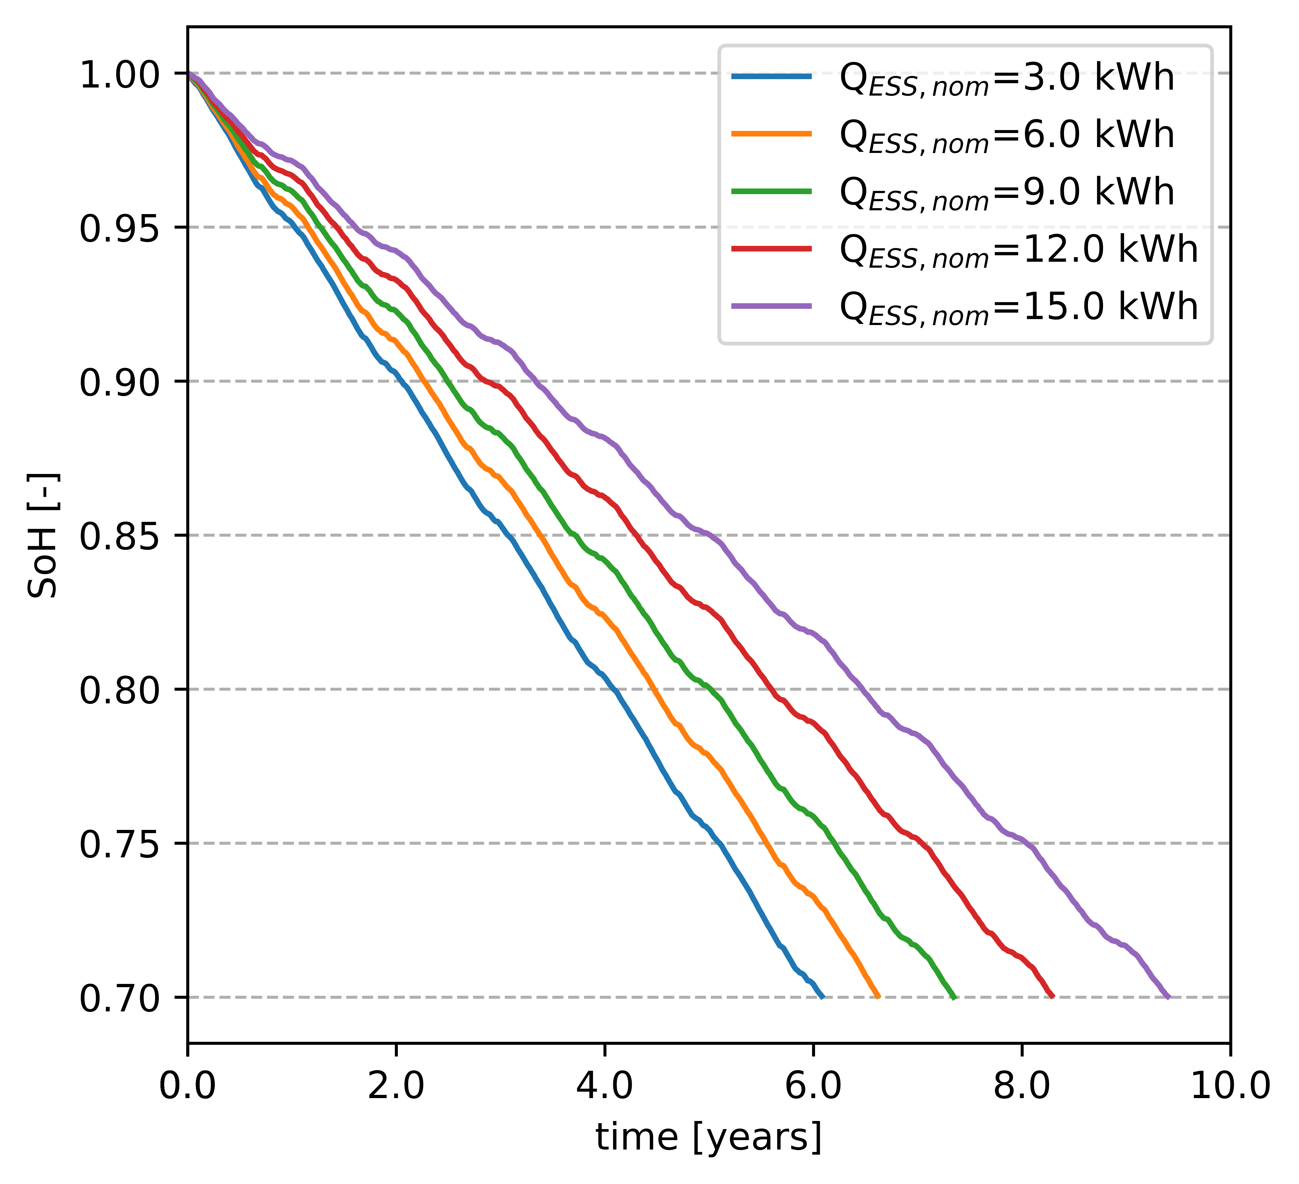
Esempio di applicazione – Ageing batteria
Introduzione metodo per stima ageing batteria
  Shelf (calendar) ageing [Su et al., 2016]
  Cycle ageing [Angenendt, 2018]
    Basato su metodi di comportamento a fatica dei materiali
      Algoritmo di rainflow, curva di Wohler
    Danno funzione di N_{cicli} e DoD
Vita batteria
  Senza ageing: 10 anni
  Con ageing: variabile
    Compresa tra 6 e 9 anni
    f(capacità batteria)

Slide 11

Esempio di applicazione – Ageing batteria
Ottimizzazione del NPV(30) agendo su capacità della batteria
  Al variare dell’area dei pannelli
  Per diversi costi della batteria
$$maximize NPV({Capacity}_{ESS})$$
Senza ageing
Con ageing

Slide 12
Sviluppi futuri
Introduzione della rete elettrica, termica, gas
Ampliamento della libreria di componenti
Riduzione del timestep a 15 minuti
Introduzione di metodi di Uncertainty Quantification per valutazione influenza parametri sui sistemi analizzati
Direzione di sviluppo
  Creazione di un modello generale che possa poi essere adattato allo studio di una problematica più specifica
  Esempi:
    Partecipazione di positive energy districts al mercato elettrico
    Valutazione dell’impatto di nuove tecnologie sul mix energetico

Slide 13
Pubblicazioni
Pubblicati (o accettati e in fase di pubblicazione)
Journal
Carcasci, C., Cheli, L, Lubello, P. and Winchler, L. "Off-Design Performances of an Organic Rankine Cycle for Waste Heat Recovery from Gas Turbines.“ Energies 13.5:1105, 2020. 1105.
Proceedings
Lubello, P., Vettori, G., Brogelli, R., Snickars, C. Carcasci, C. "A Novel Modular Tool For The Simulation of Gas Turbine-based Cogeneration Systems.” Proceedings of the ASME 2020 Turbomachinery Technical Conference and Exposition, 2020.*
Lubello, P., Vaccaro, G., Carcasci, C. "Optimal sizing of a distributed energy system with thermal load electrification” E3S Web of Conferences, Vol. ?, EDP Sciences, 2020.
In fase di scrittura (submission entro 15 novembre):
Journal
Lubello, P., Papi, F. Carcasci, C. "Optimal sizing of a distributed energy system for residential applications with ESS lifespan estimation " Smart Energy
Lubello, P., Paccati, S., Giusti, S., Adolfo, D., Carcasci, C. “Thermo-economic analysis of a micro-LNG liquefaction plant “ Applied Thermal Engineering**
*in collaborazione con Baker Hughes
** in collaborazione con SSE

Slide 14
Modellazione di multi-energy systems
Presentazione attività I anno
XXXV Ciclo di Dottorato
Ingegneria industriale
Energetica e tecnologie industriali ed ambientali innovative
Dottorando:
Pietro Lubello
Tutor:
Prof. Carlo Carcasci
07/10/2020

